Slide 1
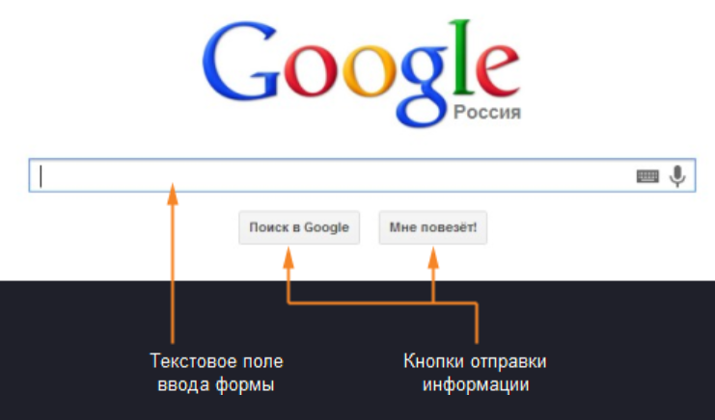
Формы в HTML

Slide 2
<form>…</form>
action
Адрес того места, куда форма отправится
method
Определяет метод отправки данных — GET или POST
enctype
Способ кодирования данных при отправке. По умолчанию,
значение application/x-www-form-urlencoded.
Также есть значение multipart/form-data, оно используется в случаях отправки файлов через форму

Slide 3
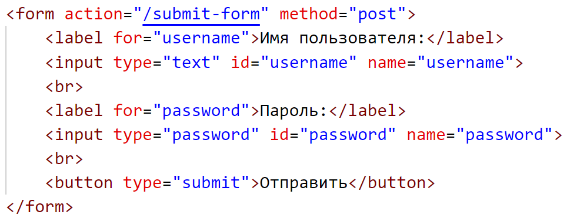
Простейший код формы

Slide 4
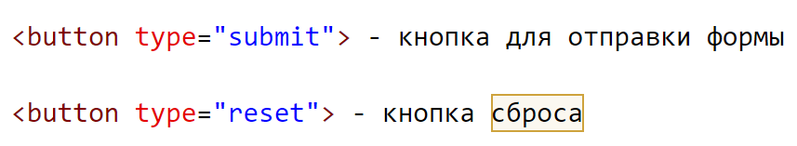
Кнопки
Пример:
<button type=“submit” value=“отправить”>
<button type=“reset” value=“очистить”>
отправить
очистить

Slide 5

<input>
- в зависимости от параметра type создает различные типы полей ввода
- однострочное поле ввода
Атрибуты:
size=“20” – размер отображаемого поля ввода на экране
maxlength=“15” – максимальная длина вводимого значения

Slide 6
<input>
Пример:
Введите имя:
Введите серийный код:
Введите имя:
Введите серийный код:
Мурзиков Апполон Валерьевич
1212121313

Slide 7

<input>
- поле для ввода пароля
Атрибуты:
size=“20” - размер отображаемого поля ввода на экране
maxlength=“15” - максимальная длина вводимого значения
Пример:
Введите пароль: <input type=“password” size=“20” maxlength=“10”>
Введите пароль:
**********

Slide 8

<input>
- однострочное текстовое поле, предназначенное для ввода номера телефона
Проверка корректности ввода при этом не производится, но такое
поле удобно заполнять с мобильного устройства: при нажатии на него будет появляться цифровая клавиатура.

Slide 9

<input>
- однострочное поле, предназначенное для ввода числа
Ничего, кроме чисел, в том числе, отрицательных (со знаком “-”),
ввести в это поле не получится

Slide 10



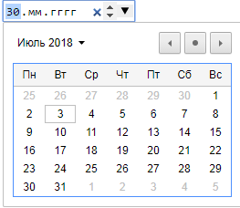
<input>
- счетчик
- поле ввода даты

Slide 11



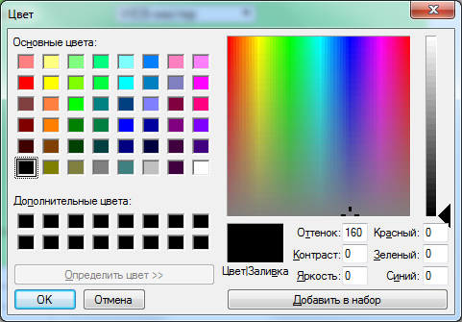
<input>
- поле поиска
- поле выбора цвета
- При отправке формы выбранный файл будет также отправлен на сервер вместе со всеми данными этой формы

Slide 12

Ограничения на формат файла
Атрибут accept позволяет указывать ограничения на тип
прикрепляемых файлов. Например, вот так можно ограничить
выбор только изображениями

Slide 13
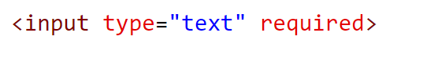
Обязательные поля
Чтобы поле сделать обязательным,
нужно добавить к нему атрибут required:
При отправке формы будет возникать ошибка,
если такое поле не будет заполнено

Slide 14

Ограничения значений
У текстовых полей можно ограничивать длину значения
В такое поле нельзя будет ввести текст длиннее 30-ти символов

Slide 15
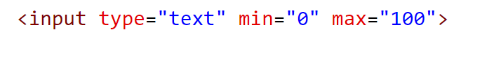
Ограничения значений
У текстовых полей можно ограничивать длину значения
В такое поле нельзя будет ввести
значения меньше нуля и больше 100

Slide 16
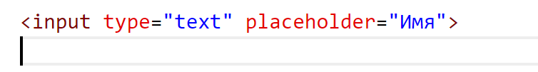
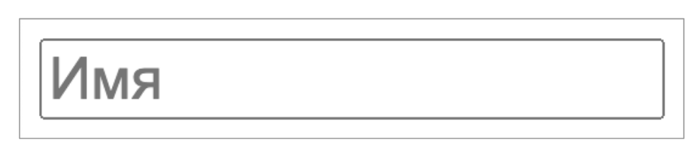
Подсказки внутри полей

Slide 17
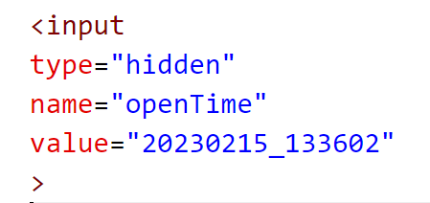
Скрытые поля
В этих полях при отправке формы на сервер может передаваться какая-то мета-информация, скрытая от пользователя. Для этого полю устанавливается имя и значение:

Slide 18

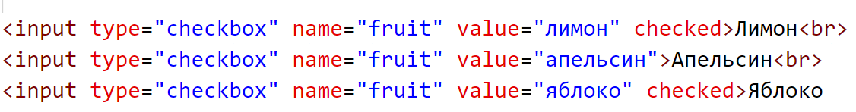
<input type=“checkbox”>
- множественный выбор
Пример:
Лимон
Апельсин
Яблоко
v
v

Slide 19
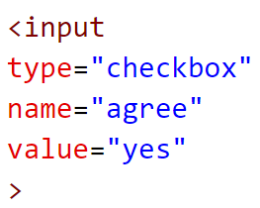
<input type=“checkbox”>
Для передачи данных на сервер нужно установить имя поля и его значение. Оно будет передаваться, если галочка отмечена:

Slide 20
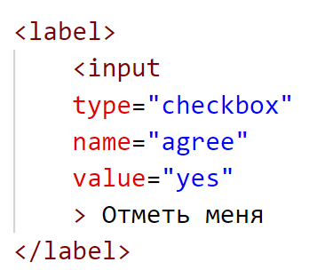

<input type=“checkbox”>
Подпись к чекбоксу устанавливается при помощи тега label. Если в него обернуть тег input, то клик на текст будет равноценен клику по самой галочке:

Slide 21
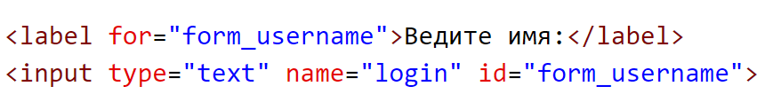
<label>
Элемент label необходим для сопоставления текстового описания с соответствующим полем формы. Каждый элемент label может быть соотнесен с одним элементом формы.
Неявная ассоциация:
Явная ассоциация:

Slide 22
<input type=“radio”>
<input type=“radio”> - одиночный выбор значения из нескольких
Атрибуты:
name=“name” – имя возвращаемой переменной
value=“yes” – значение возвращаемой переменной (поля)
checked – выбрано изначально

Slide 23
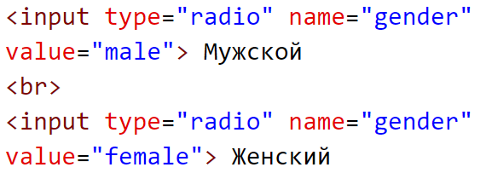
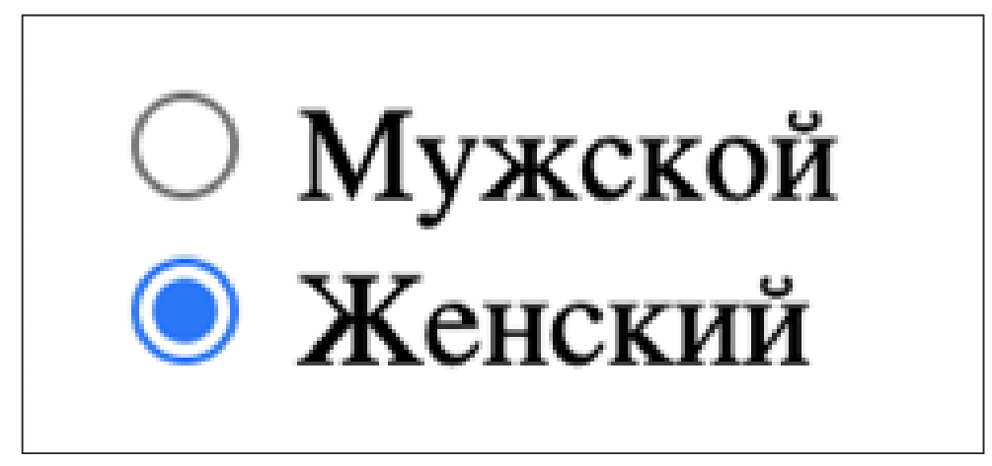
Радио-кнопки
Позволяют выбирать один из нескольких пунктов:

Slide 24
Радио-кнопки
Для того, чтобы несколько тегов <input type="radio"> были связаны между собой и выбор происходил между ними, у них всех должно быть указано одинаковое значение в атрибуте name

Slide 25
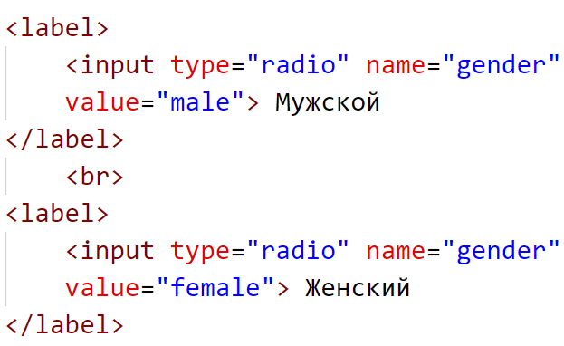
Радио-кнопки
Для установки подписей, при клике по которым будут отмечаться соответствующие пункты, необходимо окружить их тегами label

Slide 26


Отмеченные значения
Атрибут checked делает галочки и радио-кнопки отмеченными по умолчанию

Slide 27

<textarea>…</textarea>
- многострочное поле ввода
Атрибуты:
name=“address” - имя поля ввода
rows=“5” - высота поля ввода в строках
cols=“40” - ширина поля ввода в символах

Slide 28
<textarea>…</textarea>
wrap=“off” - не разбивать строки автоматически
“virtual” - разбивать при вводе, но передавать как одну строку
“physical” - разбивать на строки и передавать в таком виде
Пример:
<textarea name=“address” rows=“6” cols=“20”>
Москва
</textarea>
Москва

Slide 29
Выпадающие списки
<select>…</select> - Создаются при помощи тега select и вложенных в него тегов option, в которых перечисляются варианты выбора:
<option>…</option>
Атрибуты:
size=“1” – начальная высота списка
multiple – возможность выбора нескольких значений

Slide 30
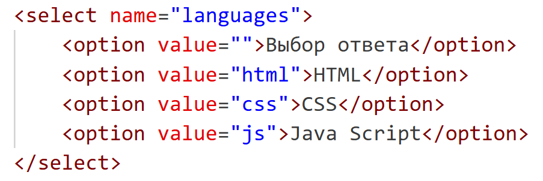
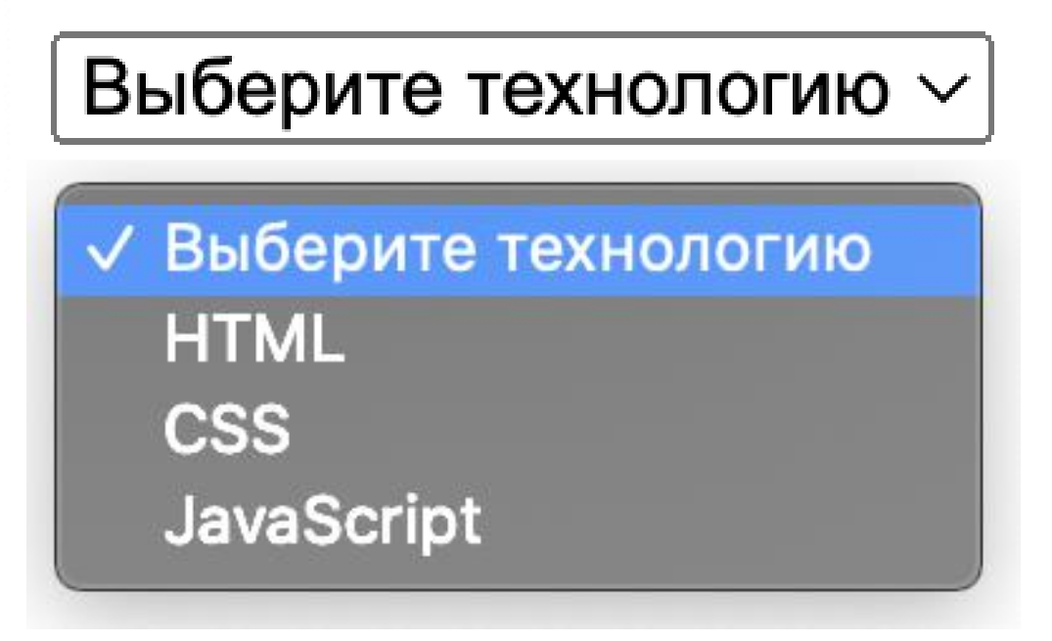
<select>…</select>
SIZE=“3”

Slide 31
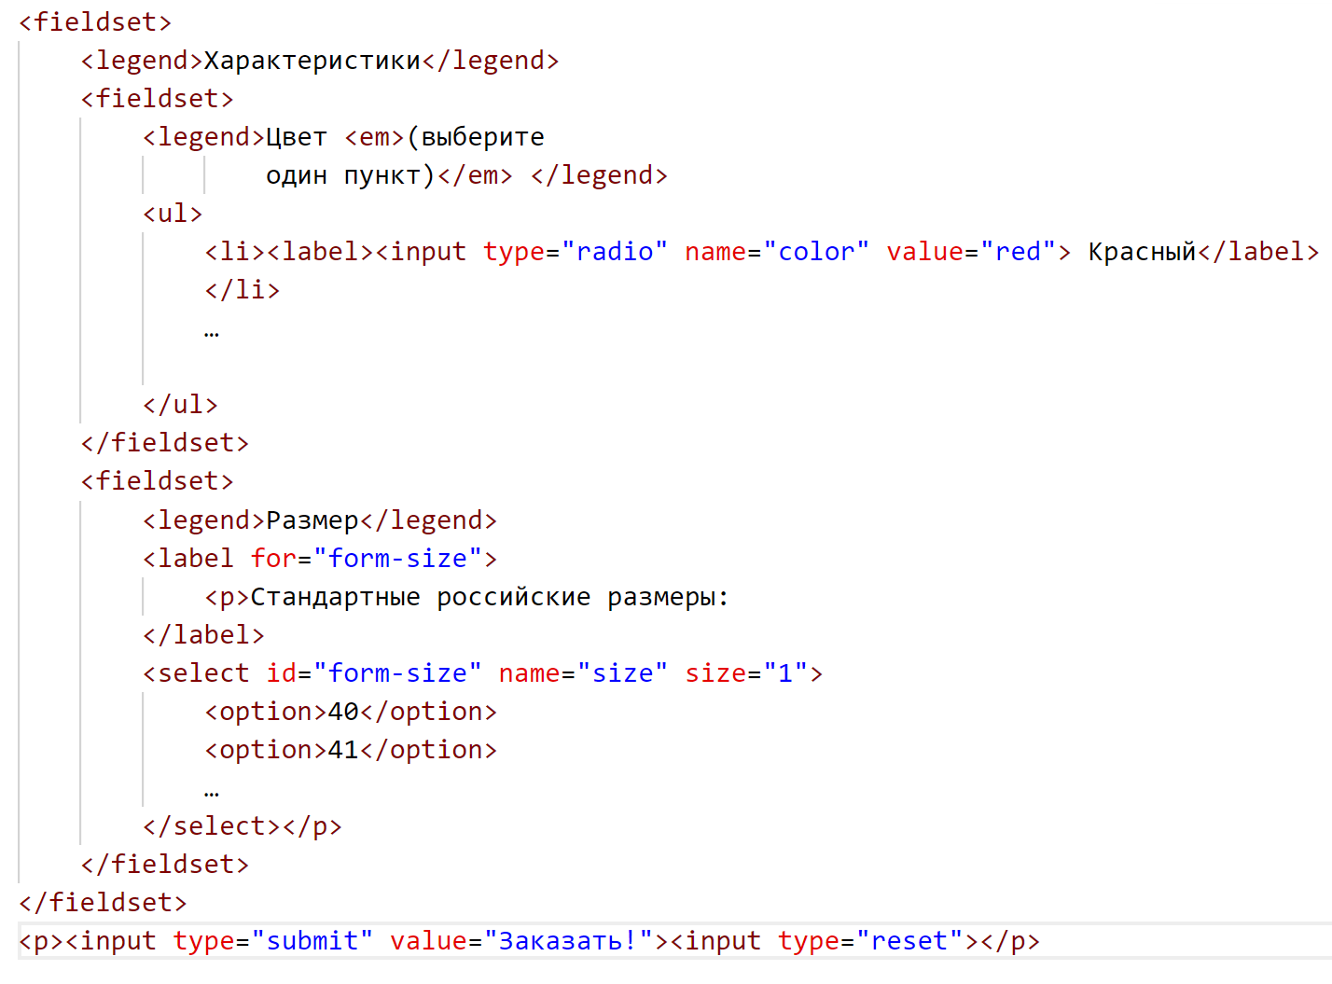
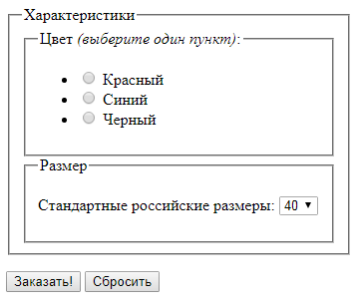
Группировка полей

Slide 32
Кнопки
<input type=“reset”> - кнопка сброса
<input type=“submit”> - кнопка для отправки формы
<button type=“submit”>
Пример:
<input type=“submit” value=“отправить”>
<input type=“reset” value=“очистить”>
отправить
очистить

Slide 33
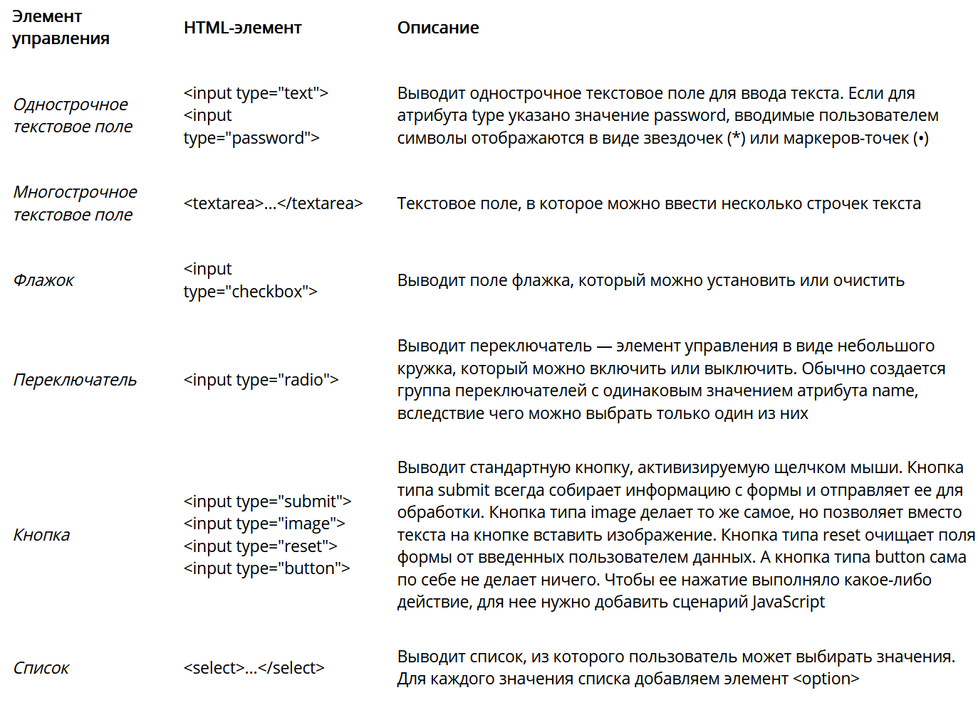
Элементы управления формы

Slide 34
Атрибуты HTML5
required – обязательность заполнения данного элемента
disabled – отключить поле формы
autofocus – стартовый элемент формы
placeholder – текст-заполнитель
contenteditable – элемент доступен для редактирования пользователем (допускается удалять текст и вводить новый. Также работают стандартные команды вроде отмены, вставки текста из буфера и др.)

Slide 35
Элементы и атрибуты форм HTML5, поддерживаемые в браузерах
 | Internet Explorer | Firefox | Chrome | Safari | Opera
Input types
search | Нет | 4.0 | 1.0 | Да | 11.0
tel | Нет | 4.0 | 3.0 | Да | 11.0
url | 10.0 | 4.0 | 3.0 | Да | 9.0
email | 10.0 | 4.0 | 3.0 | Да | 9.0
datetime | Нет | Нет | Да | Да | 9.0
date
month
week
time
datetime-local
number | Нет | Нет | 3.0 | Да | 9.0
range | Нет | Нет | 1.0 | Да | 9.0
color | Нет | Нет | 4.0 | Да | 11.0

Slide 36
Специфичные атрибуты формы
Атрибут autocomplete
Некоторые браузеры пытаются сэкономить время пользователя, предлагая при вводе информации в поле значения, которые вводились в это поле ранее. Такое поведение не всегда желательно, некоторая информация может быть конфиденциальной или оставаться актуальной только непродолжительное время (например, одноразовый пароль входа в банковскую систему самообслуживания). Для таких полей подходит значение атрибута autocomplete в off, чтобы браузер не предлагал возможных вариантов завершения вводимого в поле текста. А чтобы выполнять автозаполнение для определенного поля, установите значение его атрибута autocomplete в on.
Атрибуты autocorrect и autocapitalize
Эти атрибуты применяются для управления возможностями автоматического исправления и капитализации на некоторых мобильных браузерах, а именно в версиях Safari для iPad и iPhone
Атрибут multiple
Веб-разработчики использовали атрибут multiple с элементом <select> для создания списков с множественным выбором с незапамятных времен. Но сейчас они могут использовать этот атрибут с определенными типами элемента <input>, включая тип file (для закачивания файлов) и email. В браузере, поддерживающем этот атрибут, пользователь может выбрать сразу несколько файлов закачивания на сервер или вставить несколько адресов электронной почты в одно поле.

Slide 37
Новые элементы форм
В стандарте HTML 5 также вводится несколько совершенно новых элементов. С их помощью в форму можно добавить список предложений, индикатор выполнения задания, панель инструментов и многое другое. Проблема с этими новыми элементами заключается в том, что старые браузеры точно не поддерживают их, и даже новые браузеры не особо спешат с предоставлением поддержки, пока спецификация окончательно не утверждена.

Slide 38
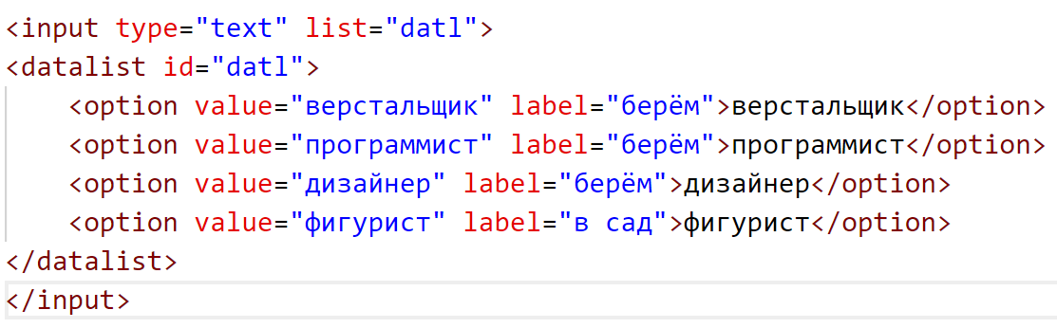
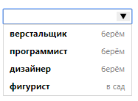
Подсказки ввода <datalist>
<datalist > - предоставляет способ присоединить выпадающий список возможных вариантов ввода к обыкновенному текстовому полю.

Slide 39

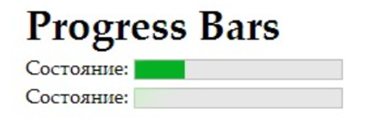
Индикатор выполнения <progress>
<progress value="50" max="200"></progress>

Slide 40
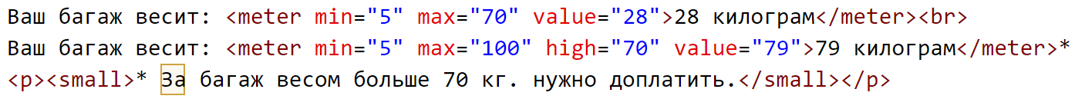
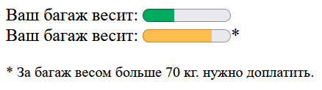
Счетчик <meter>

Slide 41
Универсальные теги
<span>…</span> - элемент для выделения текста
<div>…</div> - элемент для группирования набора элементов

Slide 42


Slide 43
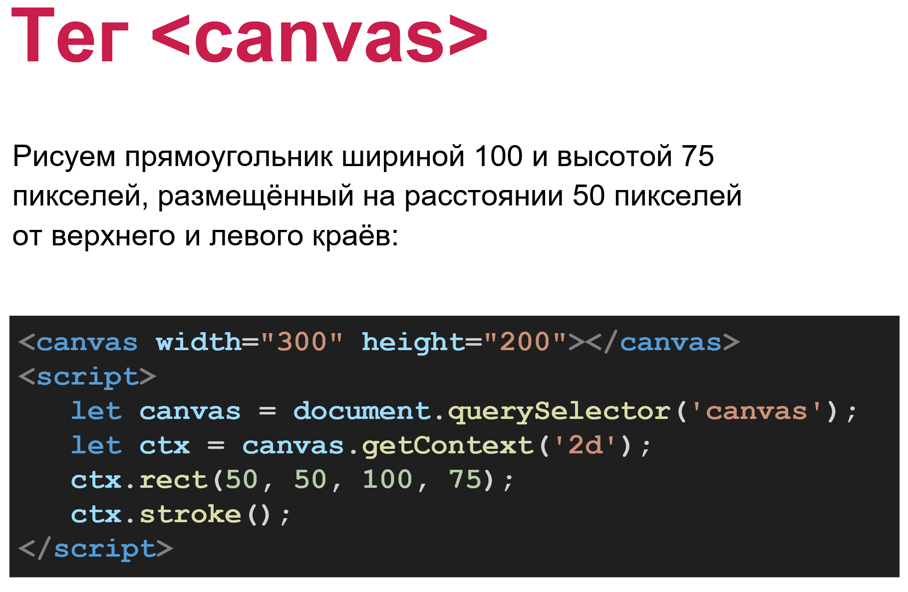

Slide 44
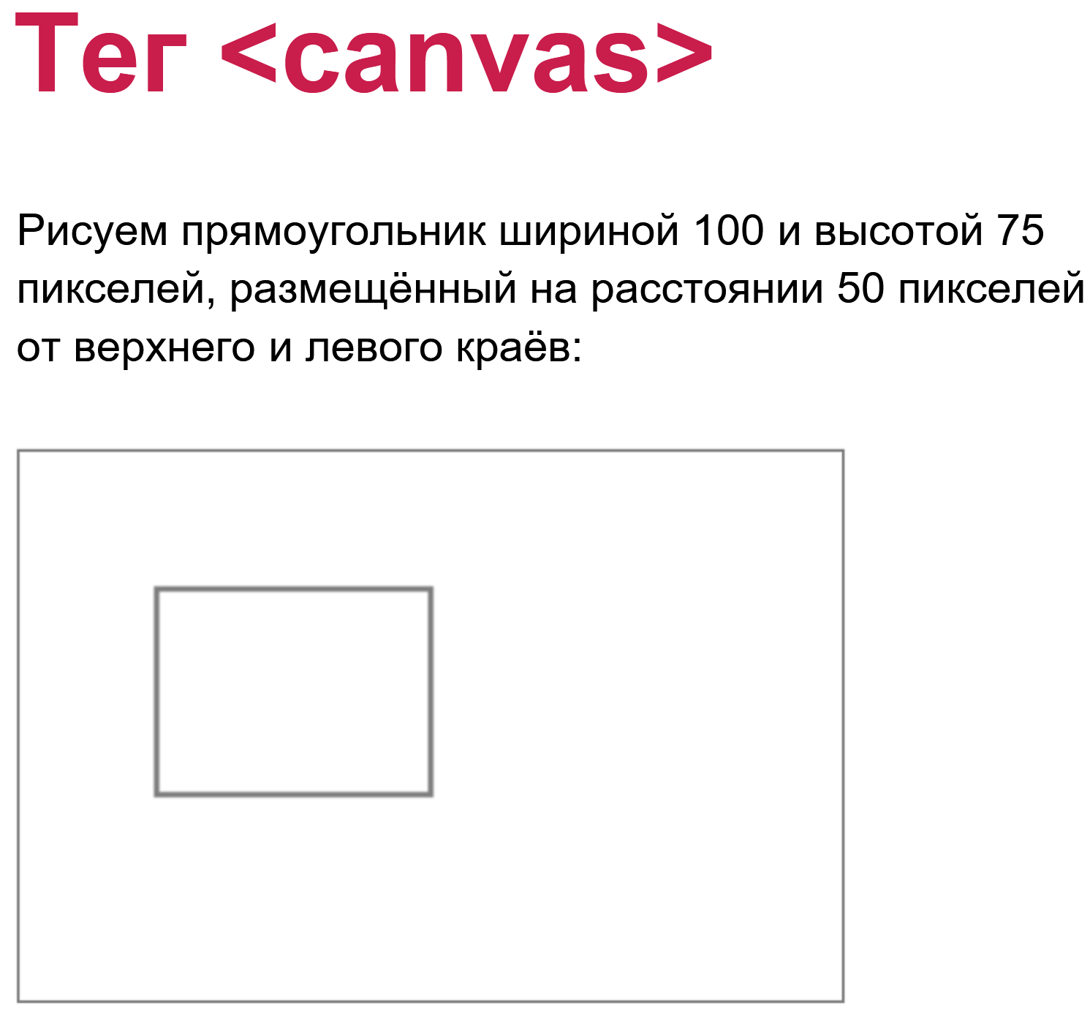

Slide 45
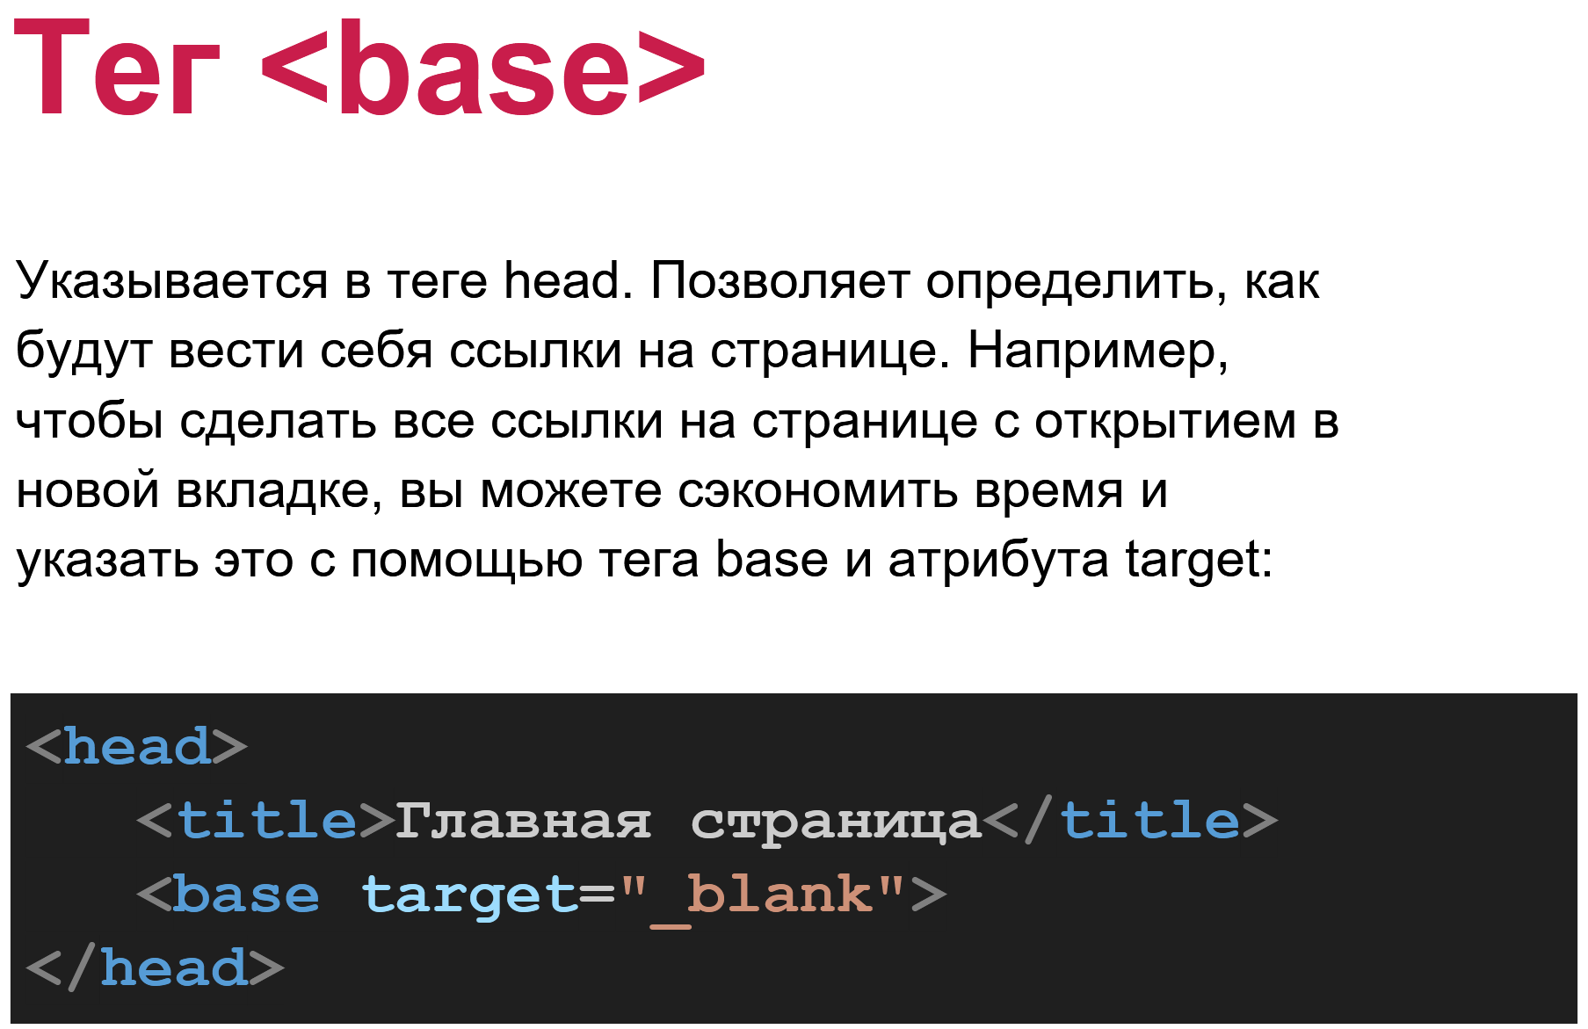

Slide 46
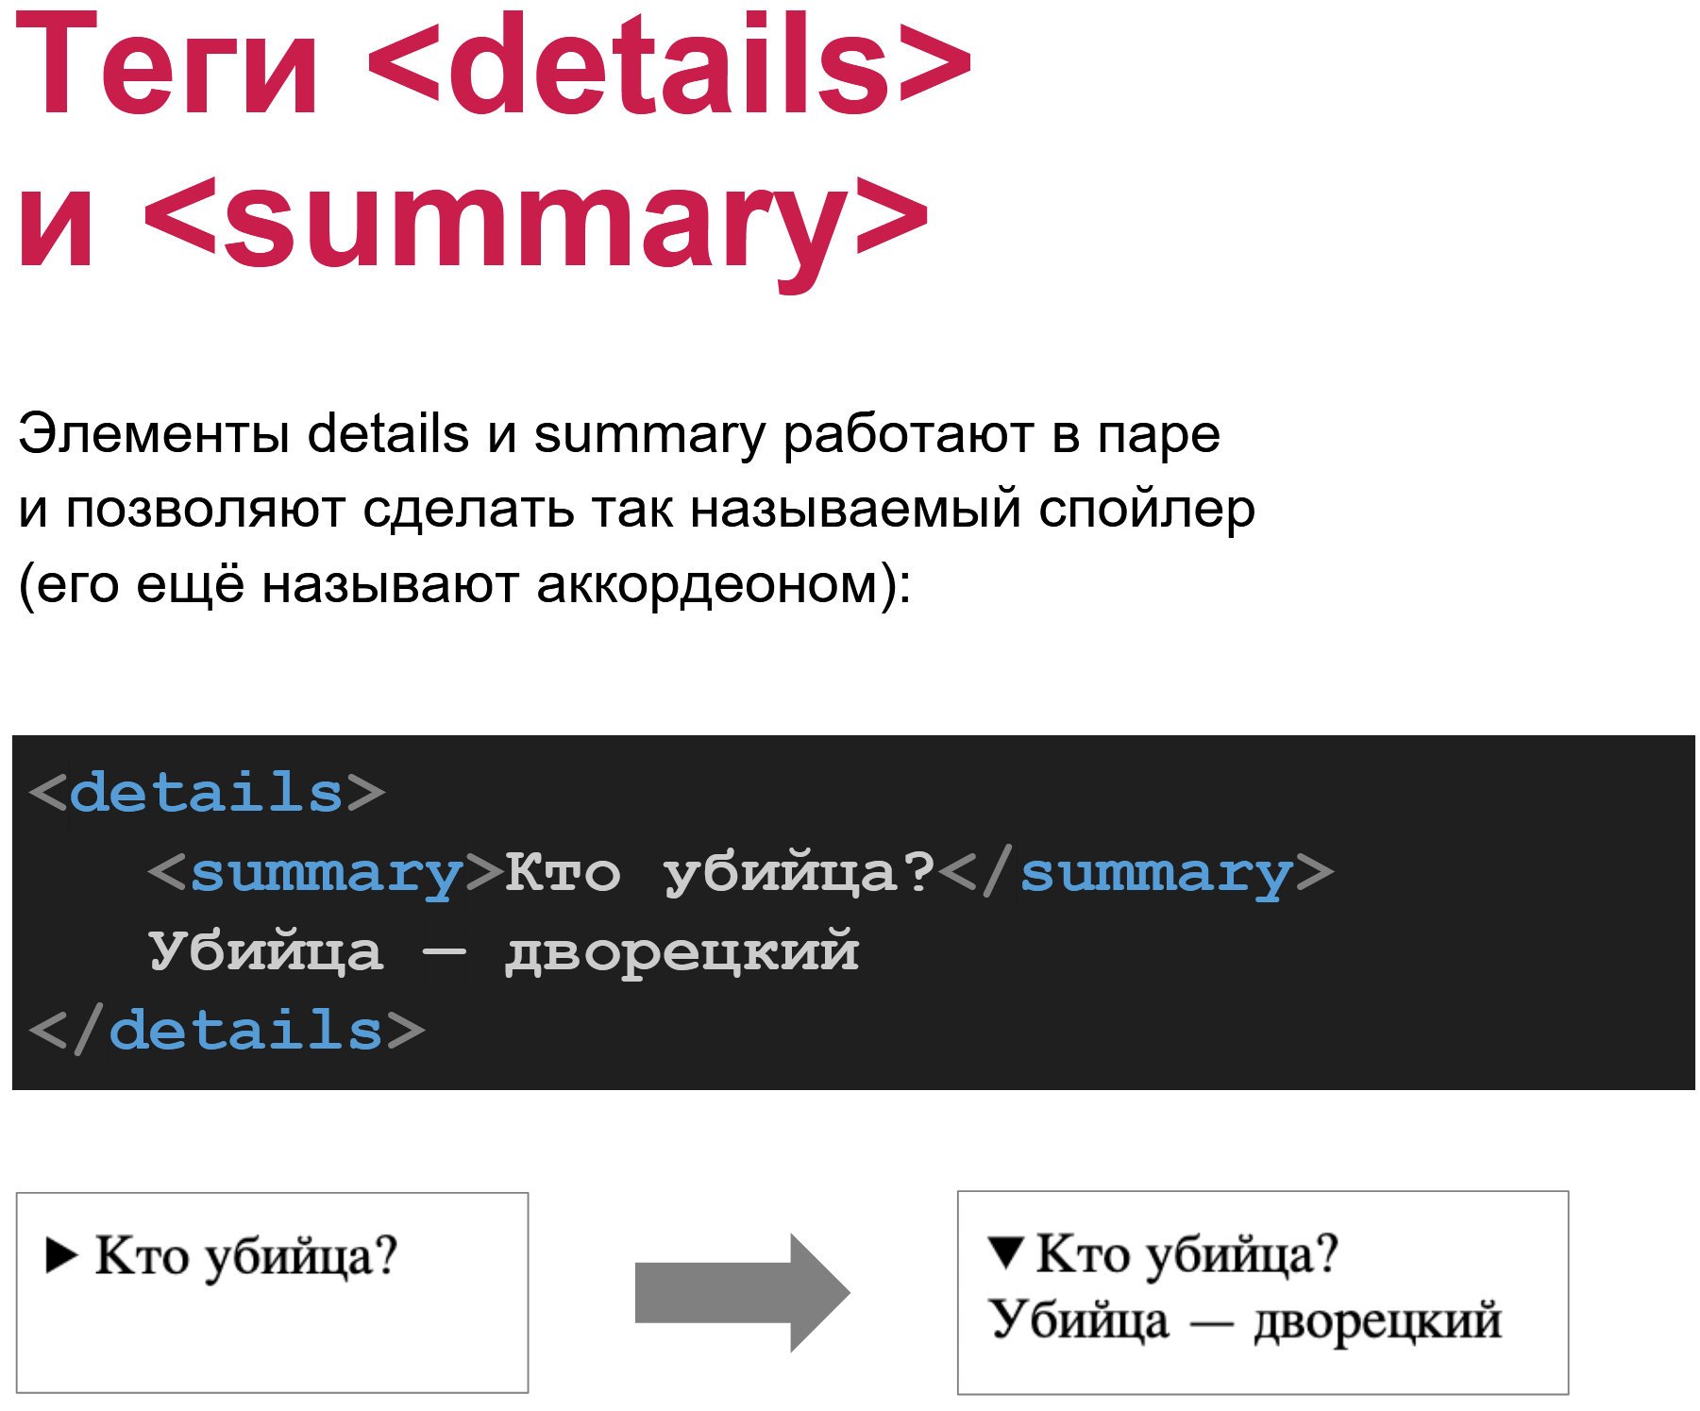

Slide 47
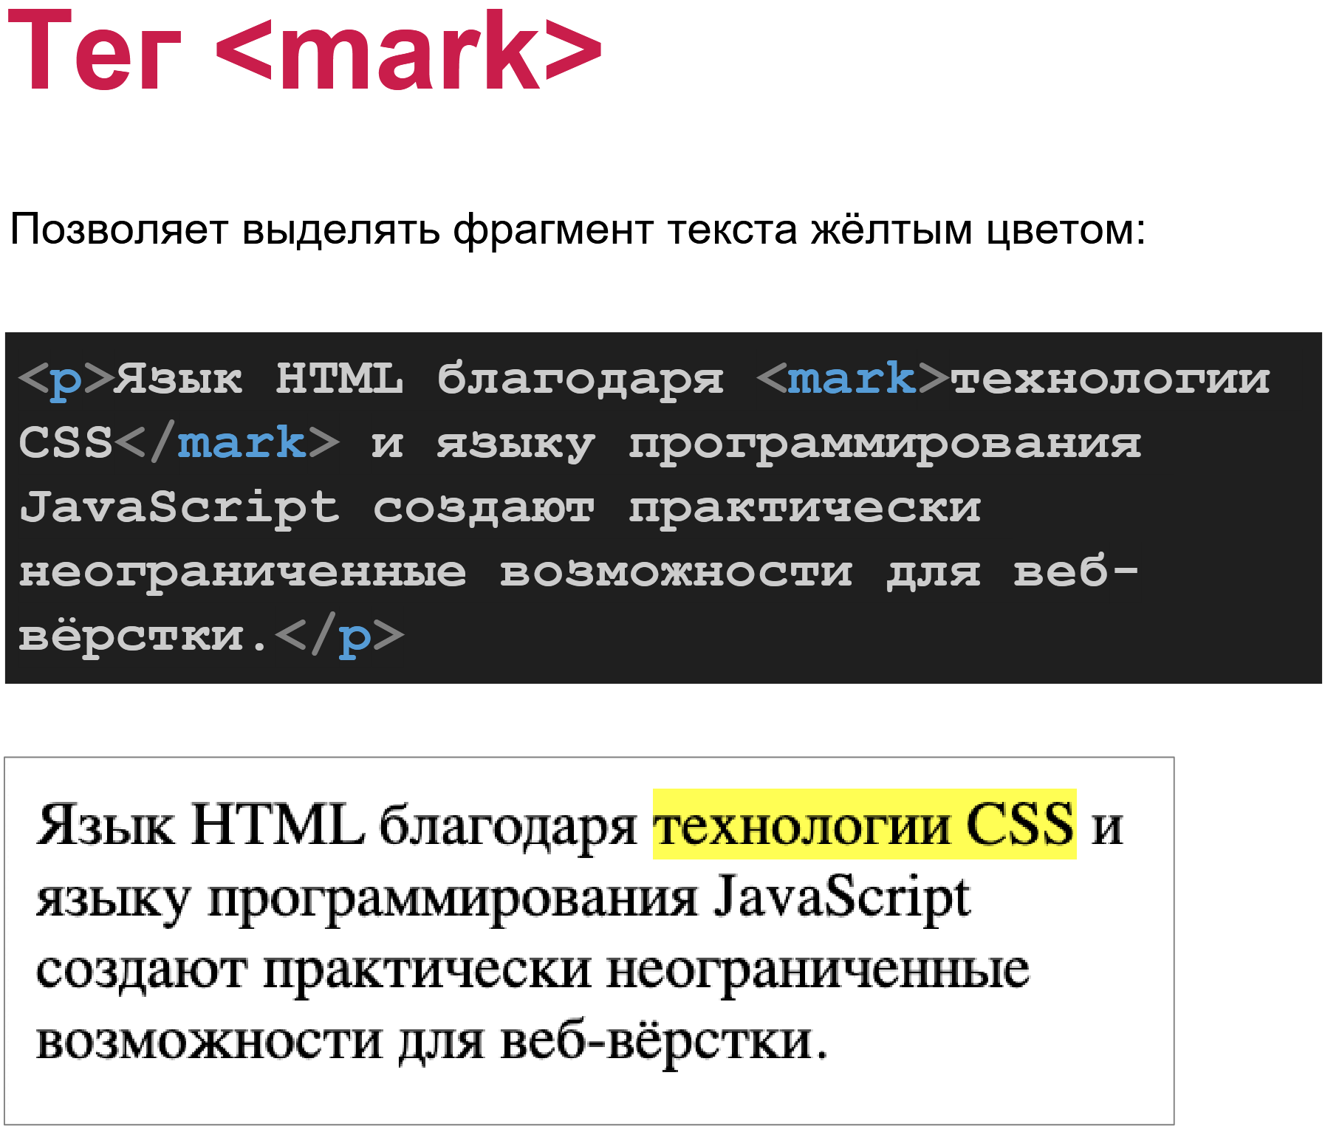

Slide 48
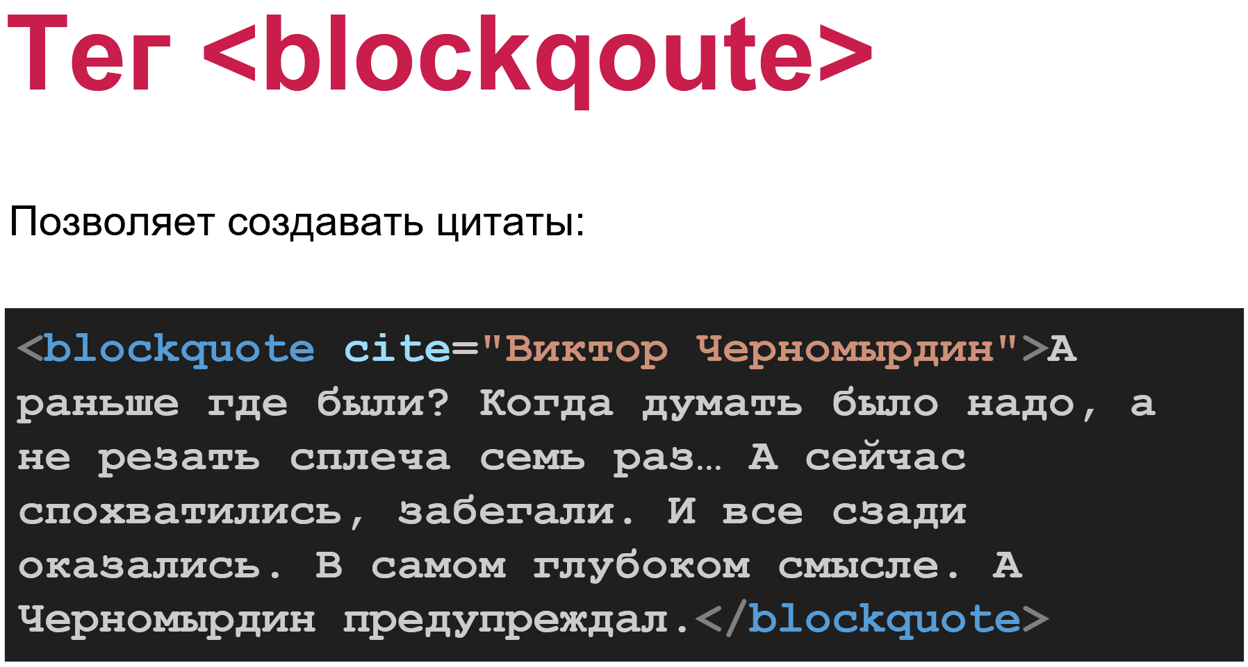

Slide 49
